Slide 1
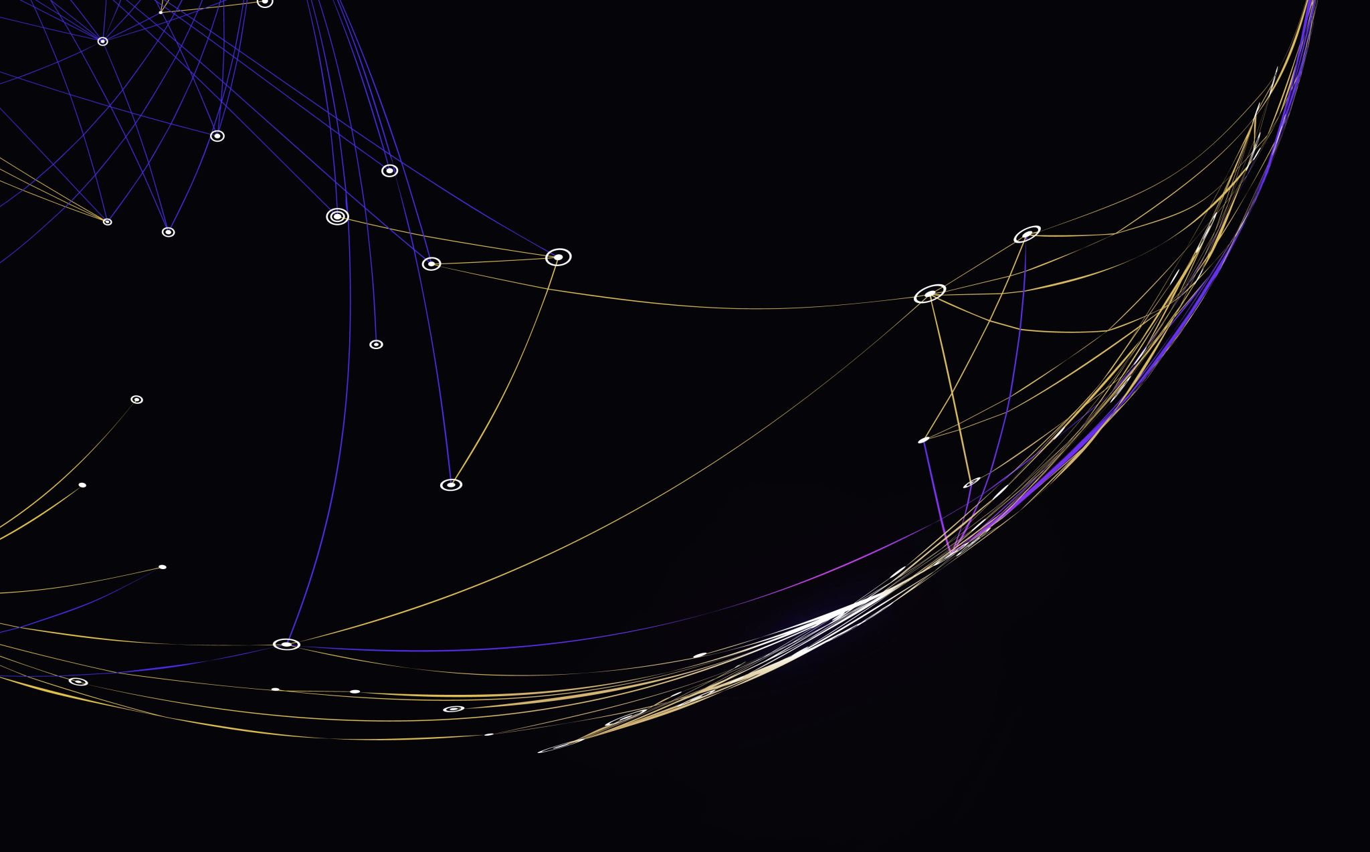
ΠΡΟΣΤΑΤΕΥΟΥΜΕ ΤΟ ΠΕΡΙΒΑΛΛΟΝ
ΣΟΦΙΑnh

Slide 2
ΠΡΟΣΤΑΤΕΥΟΥΜΕ ΤΟ ΠΕΡΙΒΑΛΛΟΝ!!!
ΕΞΟΙΚΟΝΟΜΟΥΜΕ ΕΝΕΡΓΕΙΑ!
ΔΕΝ ΠΕΤΑΜΕ ΣΚΟΥΠΙΔΙΑ ΣΤΟΥΣ ΔΡΟΜΟΥΣ!
ΔΕ ΣΠΑΤΑΛΟΥΜΕ ΤΟ ΝΕΡΟ
ΔΙΑΤΗΡΟΥΜΕ ΤΙΣ ΠΑΡΑΛΙΕΣ ΜΑΣ ΚΑΘΑΡΕΣ!
ΚΑΝΟΥΜΕ ΑΝΑΚΥΚΛΩΣΗ!

Slide 3
ΣΩΣΤΕ ΤΟΝ ΠΛΑΝΗΤΗ

Slide 4
ΕΞΟΙΚΟΝΟΜΟΥΜΕ ΕΝΕΡΓΕΙΑ

Slide 5
SAVE WATER SAVE LIFE

Slide 6
SAVE WATER SAVE EARTH

Slide 7
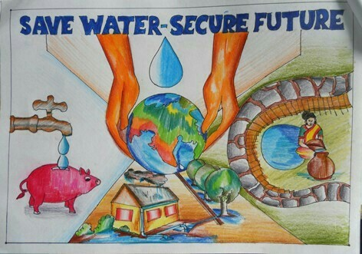
ΣΩΖΩ ΤΟ ΝΕΡΟ ΣΩΖΩ ΤΗΝ ΖΩΗ

Slide 8
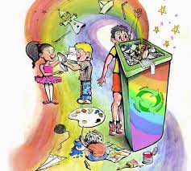
ΔΕΝ ΠΕΤΑΩ ΑΝΑΚΥΚΛΩΝΩ

Slide 9
ΑΝΑΚΥΚΛΩΝΩ

